Slide 1
ДИЗАЙН-ПРОЕКТ
СРЕДСТВА РАЗМЕЩЕНИЯ ИНФОРМАЦИИ
(ТИПОВОЙ)
Тип конструкции: Настенная конструкция

Slide 2
Оглавление
Пояснительная записка.....................................................................................................................3
Сведения о территориальном размещении, внешнем виде и соответствии средства размещения информации .......................................................................................................................................4
Схема территориального размещения (Ситуационный план).......................................................5 Фотофиксация места установки.......................................................................................................6
Чертеж средства размещения информации ....................................................................................7
Документы на регистрацию товарного знака .................................................................................8

Slide 3
Пояснительная записка
Адрес здания (строения, сооружения): Российская Федерация, Московская область, городской округ ____________
Основные особенности и характеристики: помещение расположено на первом этаже двухэтажного здания, назначение – нежилое, общая площадь – 100 кв.м.
Характеристика (описание) средства размещения информации: информационная конструкция представляет собой настенную конструкцию – объемные и отдельно стоящие буквы и знаки без подложки.
Объемные световые буквы представляют собой декоративные световые короба, изготовленные методом склейки из сочетания полимерных материалов (подложка – ПВХ 5мм, боковая стенка – ПВХ 3мм, лицевая поверхность – акриловое стекло 3 мм). Глубина объемных букв 50 мм. Внутренняя подсветка – светодиодные модули.
Буквы крепятся на каркас при помощи самонарезающихся винтов из профилированных сварных труб 25×25×2 мм.
Общие габаритные размеры: 3000×500×50мм.

Slide 4
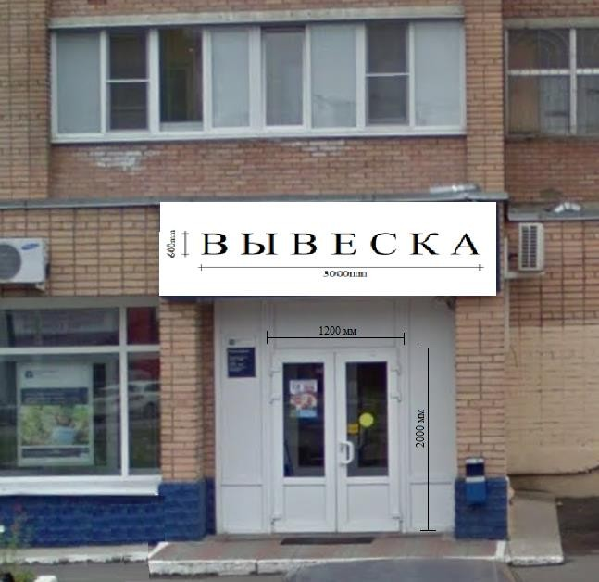
Сведения о территориальном размещении, внешнем виде и соответствии средства размещения информации
Выдан | Наименование муниципального образования Московской области | № | Указывается предыдущий номер согласования, если имеется
Владелец Средства размещения информации | Наименование юридического лица, индивидуального предпринимателя, ФИО физического лица,
 | На установку Тип информации:
 | Указывается Тип и Вид конструкции
По адресу | Указывается адрес объекта недвижимости, где планируется размещение информационной конструкции
Прикладывается графический материал – фотоврисовка или чертеж фасада.
Чертеж фасада (фрагмента фасада) объекта содержит сведения о точном месте расположения, точных габаритах (в увязке с ранее установленными информационными конструкциями) и цветовом решении (в соответствии с международной цветовой системой RAL) информационной конструкции в месте ее предполагаемого размещения в фотографии существующей ситуации.
Фотомонтаж выполняется в виде компьютерной врисовки средств размещения информации с точным соблюдением пропорций и указанием размеров.
Количество сторон:
1
Количество элементов:
7
Технологическая характеристика:
Размер:
Указываются габариты конструкции
Текст:
Указывается размещаемый текст
фотоматериалы

Slide 5
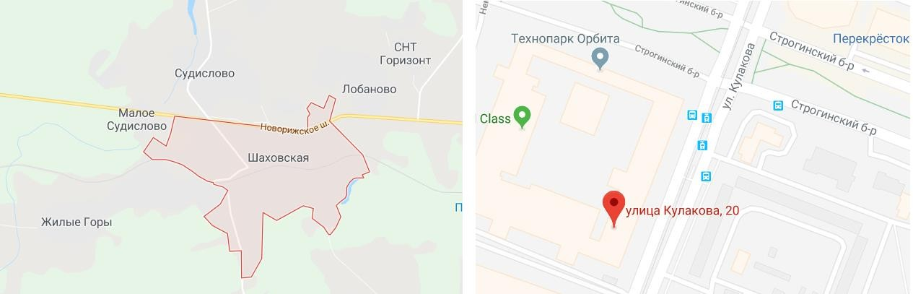
Схема территориального размещения (Ситуационный план)
*Представляет собой выкопировку общедоступных карт или картографических сервисов (Google Maps,Яндекс.Карты и др.) с указанием места размещения.

Slide 6
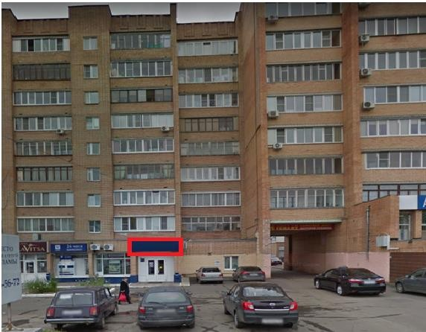
Фотофиксация места установки
Фотофиксация выполняется на момент подачи заявки на получение разрешения на установку средства размещения информации и должна отчётливо демонстрировать (максимально фронтально/ортогонально) фрагмент фасада здания, строения, сооружения с входной группой,
в пределах которой предполагается установка информационной конструкции.

Slide 7
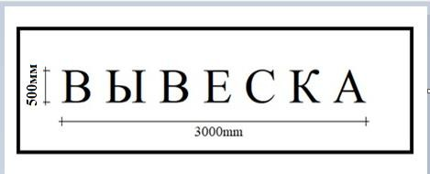
Чертеж средства размещения информации
Графическая врисовка (фотомонтаж) средств размещения информации в места их предполагаемого размещения в фотографии существующей ситуации

Slide 8

Документы на регистрацию товарного знака
Предоставляется скан-образ документа о государственной регистрации товарного знака (Свидетельство о государственной регистрации товарного знака), либо разрешение правообладателя товарного знака на использование товарного знака, либо документы, обязывающие к использованию указанного товарного знака.
Форма свидетельства на товарный знак утверждена приказом Минэкономразвития России
от 20 июля 2015 г. № 482.

Slide 9
Памятка
К настенным информационным конструкциям относятся конструкции, устанавливаемые на внешней ограждающей конструкции (стене) здания, строения, сооружения вдоль ее поверхности, а также на вертикальных поверхностях козырьков (навесов) входных групп.
На фасадах зданий, строений, сооружений настенные информационные конструкции устанавливаются в целях размещения на них информации,
не относимой распорядительными и нормативными актами Российской Федерации к рекламе и предусмотренной к размещению обычаями делового оборота в целях информирования о наименовании, видах, формах и профилях осуществляемой деятельности (оказания услуг) исключительно находящихся (осуществляющих деятельность) в этих зданиях строениях и сооружениях организациях и индивидуальных предпринимателях, а также ассортименте реализуемых ими товаров и оказываемых услуг.
Настенные конструкции размещаются на фасадах зданий, строений, сооружений, как правило, над входом или окнами и исключительно в пределах помещений, занимаемых организацией или индивидуальным предпринимателем на праве собственности, ином вещном или обязательственном праве
Настенные конструкции могут состоять из отдельных объемных символов или быть выполнены в виде цельной композиции (конструкции), в том числе светового короба ("лайтбокса") (в случаях возможной гармоничной увязки со стилистикой архитектурных решений зданий, строений, сооружений) высотой не более 0,5 м. В случае если вывеска представляет собой объемные буквы и символы без использования подложки, высота вывески может составлять 0,75 м (с учетом высоты декоративно-художественных элементов, выносных элементов строчных и прописных букв
за пределами размера основной текстовой части размером не более 0,5 м.
Максимальный размер одной настенной конструкции не должен превышать по длине 15,0 м для единичной конструкции и 10,0 м при размещении нескольких идентичных настенных конструкций.
В случае установки на одном фасаде здания (строения, сооружения) нескольких настенных конструкций указанные конструкции должны быть расположены в одной плоскости относительно вертикальной плоскости фасада, на котором они установлены. При этом цветовое и стилистическое решения настенных конструкций должны гармонировать (целесообразно - иметь однотипное конструктивное и учитывать художественно-композиционные решения) с ранее установленными или устанавливаемыми на соответствующем фасаде, а также на прилегающих фасадах настенными конструкциями, разрешение на которые было выдано ранее.
*Требования к размещению информационной настенной конструкции указаны
в п.5.2 Приложения 5 к административному регламенту.

